Slide 1

De internationale handel
Internationale handel leidt tot specialisatie
Specialisatie zorgt weer voor welvaartswinst
Klimaat
Bodemgesteldheid
Geografische ligging
Stand techniek
Scholingsgraad
Infrastructuur

Slide 2
Prijs
Prijs
Binnenlands
Aanbod
Vraag
Aanbod
Vraag
Totale aanbod
P
P
P-wereld
P-wereld
Hoeveelheid
Hoeveelheid
Import
Gesloten economie Open economie

Slide 3
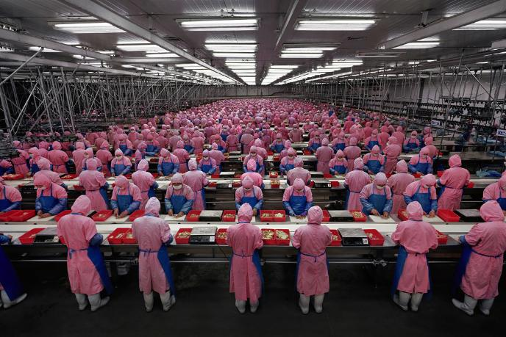

Voordelen uitbuiten
China
Europa
+ Grote hoeveelheid goedkope arbeidskrachten
+ Enorm potentieel afzetgebied (inwoners China/India)
- Laag opleidingsniveau
- Van oorsprong isolationistisch
+ Hoog gemiddeld opleidings-niveau
+ Grote koopkracht bevolking
- Relatief weinig natuurlijke hulpbronnen
- Dure arbeidskrachten

Slide 4
Specialiseren
Wie gaat zich nu waarin specialiseren?
  Absolute kostenvoordelen
  wanneer een land een bepaald product goedkoper kan produceren
  Relatieve (comparatief) kostenvoordelen
  wanneer een land álle producten goedkoper kan produceren
  dan heeft het nog steeds in 1 product het grootste voordeel (relatief kostenvoordeel)

Slide 5
Comparatief kostenvoordeel
De theorie gaat uit van:
  2 landen
  2 producten
  uitsluitend arbeid (lees: eenheden productiefactor) nodig voor productie
  geen transportkosten en andere handelsbelemmeringen
➔ Dus zeer theoretisch in de basis (maar daarmee is de conclusie niet per definitie onzin)

Slide 6
Comparatief kostenvoordeel
Uren arbeid per eenheid product | Nederland | China
Plastic badeendjes | 25 | 10
Tomaten | 50 | 40
Nederland heeft dus voor beide producten meer arbeid nodig dan China
Waar is China nu relatief het beste in?
We kijken daarvoor naar de opofferingskosten
Opofferings-kosten | Nederland | China
Plastic badeendjes
Tomaten

Slide 7
Opofferingskosten (offer)
Uren arbeid per eenheid product | Nederland | China
Plastic badeendjes | 25 | 10
Tomaten | 50 | 40
Wanneer we in Nederland plastic badeendjes willen produceren zijn daar 25 uur voor nodig = 0,5 eenheid tomaat (Offer)
Voor de tomaten hebben we 50 uur nodig = 2 eenheden badeendjes (offer)
China heeft voor de badeendjes 10 uur nodig = 0,25 eenheid tomaat (offer)
China heeft voor de tomaten 40 uur nodig = 4 eenheden badeendjes (offer)
Opofferings-kosten | Nederland | China
Plastic badeendjes | 0,5 | O,25
Tomaten | 2 | 4

Slide 8
Autarkie (gesloten economie)
Uren arbeid per eenheid product | Nederland | China
Plastic badeendjes | 25 | 10
Tomaten | 50 | 40
Opofferings-kosten | Nederland | China
Plastic badeendjes | 0,5 | O,25
Tomaten | 2 | 4
Geen specialisatie
Nederland heeft 5 mln eenheden arbeid en China heeft 40 mln eenheden arbeid.
Zonder handel verdelen de landen hun arbeid 50/50 over de productie
Autarkie | Nederland | China | Totaal
Plastic badeendjes | 2,5 mln / 25 = 100.000 | 20 mln / 10 = 2 mln | 2,1 mln
Tomaten | 2,5 mln / 50 = 50.000 | 20 mln / 40 = 500.000 | 550.000

Slide 9
Specialisatie (open economie)
Uren arbeid per eenheid product | Nederland | China
Plastic badeendjes | 25 | 10
Tomaten | 50 | 40
Opofferings-kosten | Nederland | China
Plastic badeendjes | 0,5 | O,25
Tomaten | 2 | 4
Specialisatie: product produceren in het land met de laagste opofferingskosten
Vanwege het verschil in omvang is 100% specialisatie niet mogelijk.
We nemen aan dat de wereld genoeg heeft aan 2,1 miljoen badeendjes
Autarkie | Nederland | China | Totaal
Plastic badeendjes | 0 | 2,1 mln | 2,1 mln
Tomaten | 5 mln / 50 = 100.000 | 19 mln / 40 = 475.000 | 575.000 (was 500.000)

Slide 10
Is nu ook de welvaart gestegen?
Uren arbeid per eenheid product | Nederland | China
Plastic badeendjes | 25 | 10
Tomaten | 50 | 40
Autarkie | Nederland | China | Totaal
Plastic badeendjes | 100.000 | 2 mln. | 2,1 mln.
Tomaten | 50.000 | 500.000 | 550.000
Specialisatie | Nederland | China | Totaal
Plastic badeendjes | 0 | 2,1 mln | 2,1 mln.
Tomaten | 100.000 | 475.000 | 575.000
Naast eenzelfde hoeveelheid badeendjes
Kunnen nu meer tomaten geproduceerd worden
Met eenzelfde hoeveelheid arbeid, meer producten (goedkoper!)
De totale welvaart is dus toegenomen!

Slide 11
Ruilen: tegen welke prijs?
Opofferingskosten | Nederland | China
Plastic badeendjes | 0,5 | 0,25
Tomaten | 2 | 4
Maar tegen welke ruilverhouding wordt er geruild?
Wie krijgt de (welvaarts)winst van de specialisatie?
Daarvoor moeten we weer naar de opofferingskosten per land kijken.
Nederland wil graag badeendjes hebben.
  Als ze die zelf maken, moeten ze daar 0,5 eenheid tomaat voor offeren
    Dat is dus het maximale dat Nederland wil betalen!
  China kan per eenheid badeendje zelf 0,25 eenheid tomaat maken
    Dat wil China dus minimaal krijgen voor de badeendjes!
Eén eenheid badeendjes zal dus tussen de 0,25 en 0,5 eenheid tomaat gaan kosten.

Slide 12
De werkelijkheid
In de moderne economie zien we dat de welvaartswinst van de handel vooral naar de rijken gaat (die hebben de beste onderhandelingspositie).
Als een land voordeel heeft van handel, wil dat nog niet zeggen dat iedereen in het land er voordeel van heeft.
Door (internationale) arbeidsverdeling verdwijnen gehele sectoren in een land. Mensen verliezen hun baan en moeten (tenminste) omscholen.

Slide 13
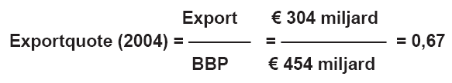
Open of gesloten economie
Landen die economische relaties onderhouden met andere landen hebben een open economie.
Landen met een gesloten economie bestaan niet.
De mate van openheid kan sterk varieren
De mate van openheid meten we met de export- en importquote (handelsquote = e + m)

